Slide 1

Concurrencia en PHP, JavaScript y otros lenguajes de Internet.

Slide 2
Contenido
PHP
Hilos
JavaScript
Asincronía
C#
Asincronía
Hilos
Sincronización
Sincronizacion
Hilos

Slide 3
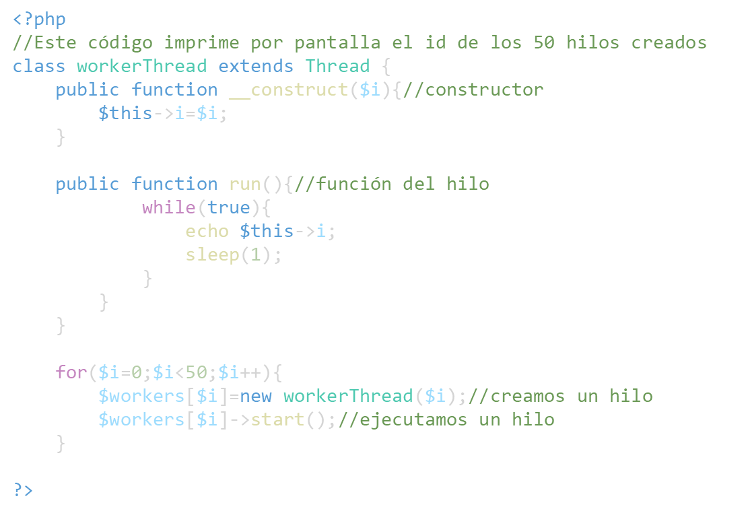
PHP, Hilos
API pthreads
Case Thread
Similar a Java
No valida para servidor

Slide 4
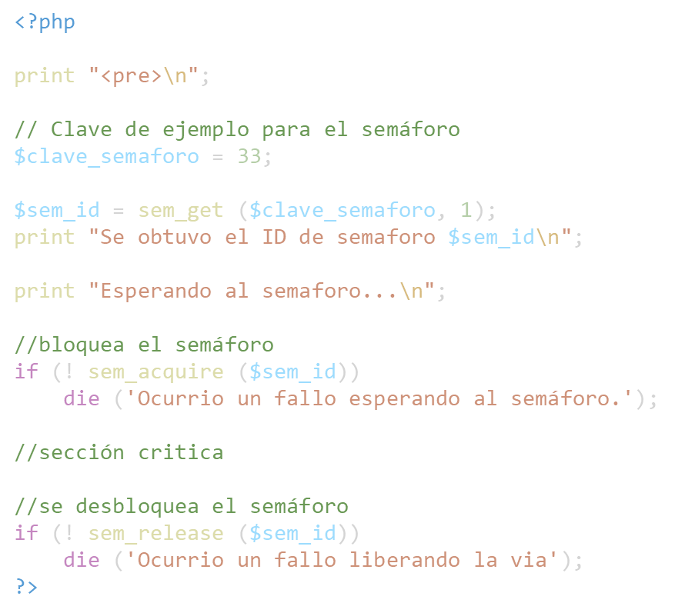
PHP, Semáforos
System V
Funciones
sem_get
sem_adquire
sem__release
sem_remove

Slide 5
JavaScript, ¿Cómo funciona?
Arquitectura basada en eventos
UN UNICO HILO

Slide 6
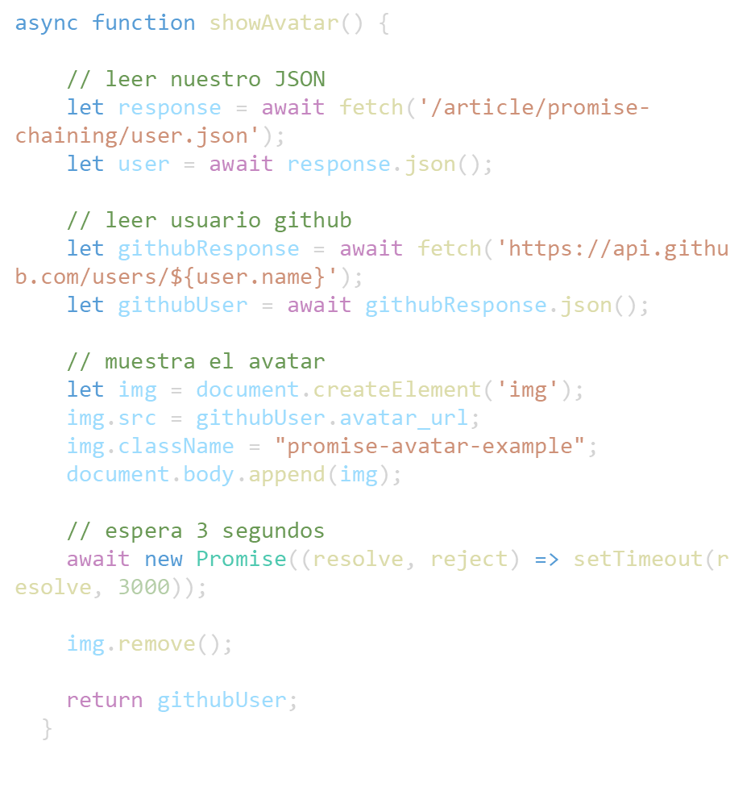
JavaScript, Asincronía
Promesa
Async -> función asíncrona
Await -> espera
Solo en funciones asíncronas

Slide 7
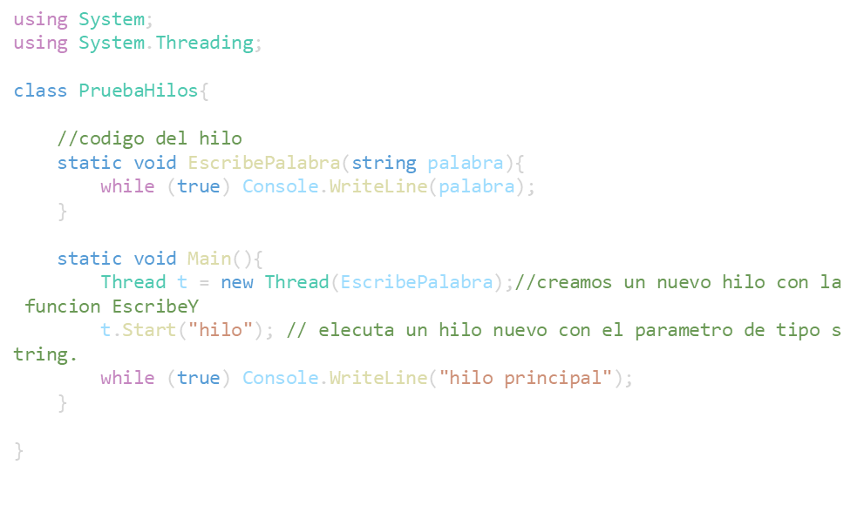
C#, Hilos
System.Threading.
Objeto de tipo Thread
strat()

Slide 8
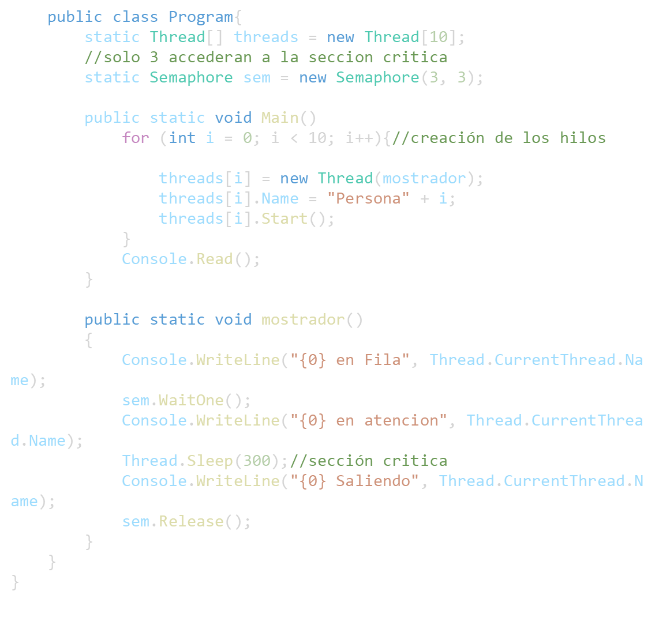
C#, Sincronizacion
System.Threading.
Objeto Mutex
Solo a un hilo
Objeto Semaphore(inicial, máximo)
Permite mas de un hilo
WaitOne()
ReleaseMutex()

Slide 9
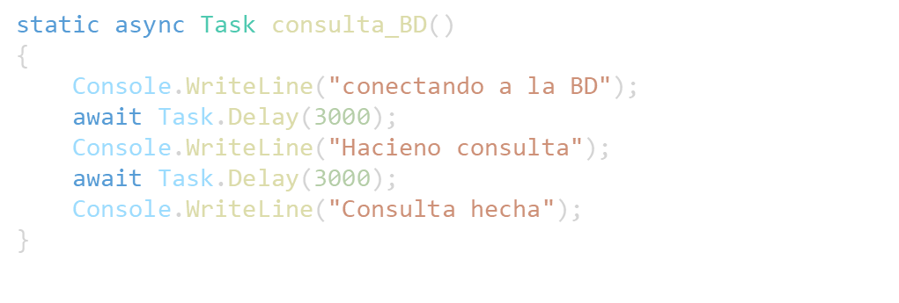
C#, Asincronía
System.Threading.Task
Similar a JS
Capacidad de control
WhenAll()
WhenAny()

Slide 10
Conclusiones

